Slide 1
Smart Wear on Your Route
Huỳnh Quang Thảo – SE60963 – Team Leader
Trần Thanh Ngoan – SE
Nguyễn Trung Nam – SE
Ngô Tiến Đạt – SE
Supervisor:
Mr. Kiều Trọng Khánh
Notes:
Kính thưa hội đồng, quý thầy cô và các bạn. Hôm nay nhóm chúng tôi xin được phép giới thiệu đồ án tốt nghiệp Smart Wear on Your Route, tên tiếng Việt là Đồng hồ thông minh trên đường đi của bạn. Nhóm chúng tôi bao gồm 4 thành viên… dưới sự hướng dẫn của thầy Kiều Trọng Khánh.

Slide 2


Scenario
Khương
Công Viên Tao Đàn
Notes:
Mở dau. Toi xin dưa ra mot kich ban nhu sau: Khuong la mot doanh nhan ban ron di cong tac thường xuyên nên có rất ít thời gian để về thăm gia đình. Hom nay Khuong ve nuoc và muốn thu xếp thời gian để gặp gia đình và bạn gái. Hien tai Khuong dang làm việc tại công ty o gần cong vien tao dan.

Slide 3

Scenario
Khương
Công Viên Tao Đàn
Bạn gái
Bến xe quận 8
Notes:
Khuong co mot nguoi ban gai đã lâu chưa gặp. Nha bạn gái o ben xe quan 8 ….

Slide 4

Scenario
Khương
Bà Nội
VinCom Lê Thánh Tôn
Công Viên Tao Đàn
Bạn gái
Bến xe quận 8
Notes:
Khương cũng cần qua nhà bà nội . Để tặng quà cho bà nội. Bà nội của khương sống ở ....

Slide 5

Scenario
Bà Nội
Khương
VinCom Lê Thánh Tôn
Công Viên Tao Đàn
Mẹ
Bạn gái
Bến xe quận 8
280 Nguyễn Đình Chiểu
Notes:
Và cuối cùng Khuong muốn qua nha me de ban việc cưới vợ
Do da lau. Anh Khuong chua ve VietNam. Nen rat muon di xe buyt de an toan.

Slide 6


Problem
Google Map
Bus Map
Notes:
Hiện tại có phần mềm BusMap của Sở giao thông vận tại và Google Map. Cả hai phần mềm không hỗ trợ tìm đường đi xe buýt nhiều hơn hai điểm. Anh Khương rất bối rối.

Slide 7


Problem
Google Map
Search > 2 points
Bus Map
Notes:
Hiện tại có phần mềm BusMap của Sở giao thông vận tại và Google Map. Cả hai phần mềm không hỗ trợ tìm đường đi xe buýt nhiều hơn hai điểm. Anh Khương rất bối rối.

Slide 8

Solution
2 points
Street Route
Notes:
Do vây, hệ thống chúng tôi cung cấp chức năng tìm kiếm xe buýt để giúp anh Khương vượt qua khó khăn này.

Slide 9
Solution
> 2 points
2 points
Street Route
Notes:
Hệ thống chúng tôi cung cấp tìm đường đi xe buýt nhiều hơn hai điểm.

Slide 10
Solution
> 2 points
2 points
> 2 points optimize
Street Route
Notes:
Hệ thống chúng tôi cung cấp tìm đường đi xe buýt nhiều hơn hai điểm có tối ưu.

Slide 11
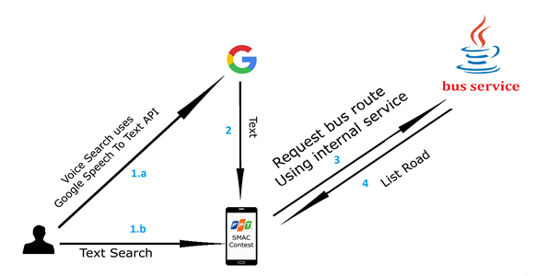
Architecture
Notes:
Tôi xin trình bày về kiến trúc….và thứ tự hệ thống hoạt động.

Slide 12
Building Entity

Slide 13
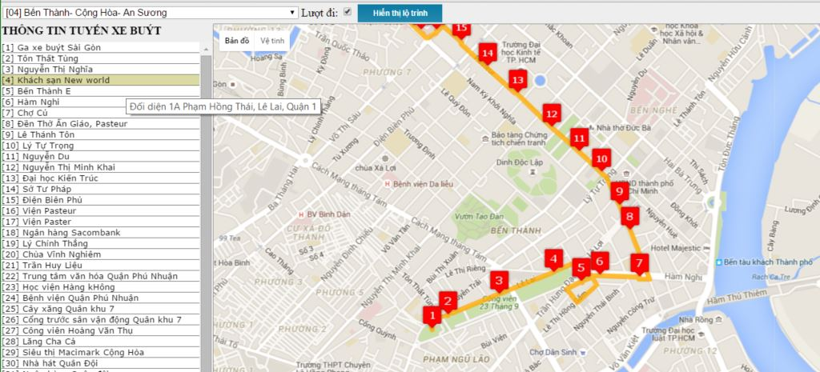
BUSES ROUTE INFORMATION
http://route.buyttphcm.com.vn/routeoftrunk.aspx
Notes:
Tổng quan thông tin của một lộ trình xe bus

Slide 14
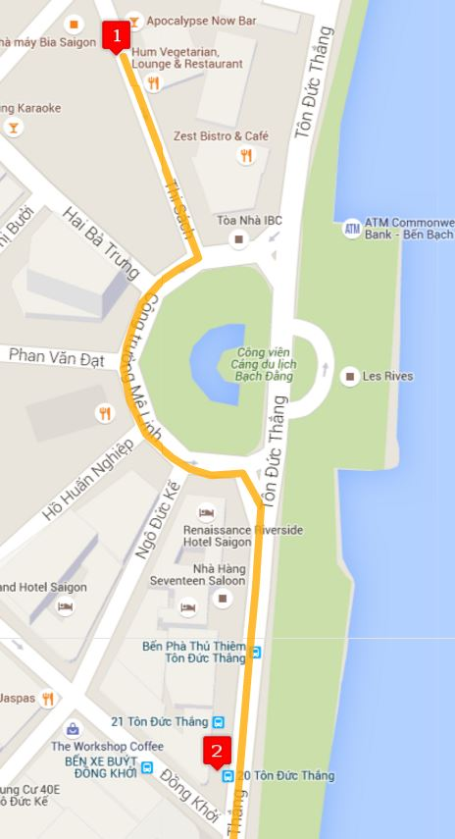
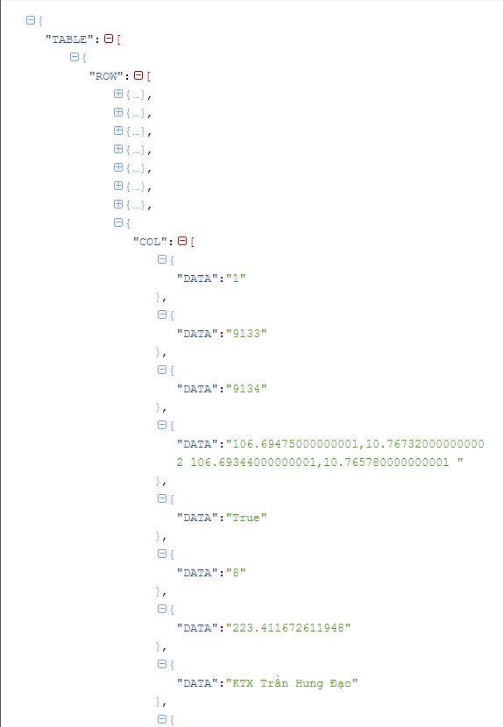
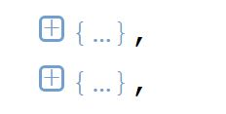
http://mapbus.ebms.vn/ajax.aspx?action=listRouteStations&rid=1&isgo=true
Notes:
Với tuyến số xe và kiểu đi của lộ trình, ta sẽ lấy file json theo đường dẫn bên dưới. Và trên đây là câu trúc file json.

Slide 15
Index | Sample value | Attribute
0 | 1 | Route’s id
1 | 8999 | Stop station’s ID
2 | 8994 | Stop station’s ID
3 | 106.70589000000001,10.776800000000001 | Middle points
4 | True | Turn (isgo parameter)
5 | 1 | Order in route
6 | 468.747807122203 | Distance
7 | Công Trường Mê Linh | Start station’s name
8 | 106.705856990563 | Start station’s longitude
9 | 10.7767894851893 | Start station’s latitude
10 | 01 | Bus number
11 | Bến Thành- BX Chợ Lớn | Bus name
12 | Công trường Mê Linh, Thi Sách, Quận 1 | Start station’s address
13 | BX06 | Start station’s code
http://mapbus.ebms.vn/ajax.aspx?action=listRouteStations&rid=1&isgo=true
Notes:
Tôi định nghĩa dữ liệu của 1 col trong json thành bảng.
(Tiếp theo là build route)

Slide 16
ROUTE
Route: represent the route of bus.
Notes:
Đầu tiên, chúng tôi xe xây dựng thực thể Route: lộ trình của xe bus

Slide 17
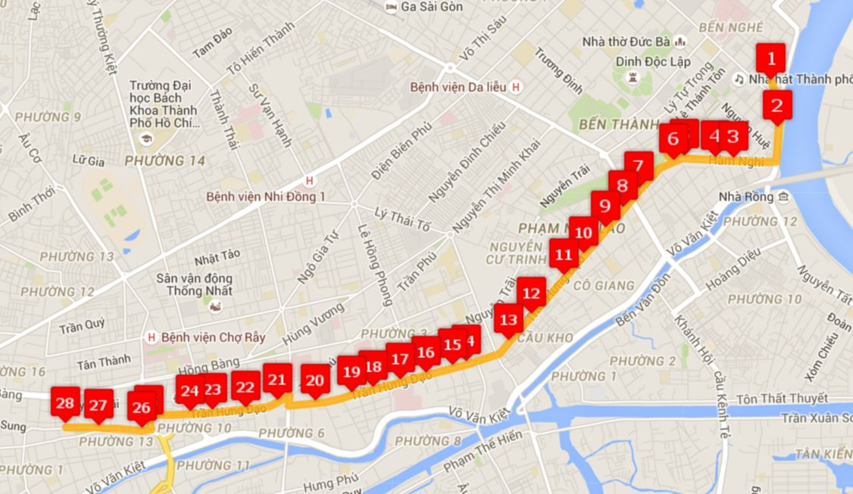

Slide 18
Index | Sample value
0 | 1
1 | 8999
2 | 8994
3 | 106.70589000000001,10.776800000000001 106.70627,10.775810000000002 106.70623,10.77579 106.70617000000001,10.77576 ...
4 | True
5 | 1
6 | 468.747807122203
7 | Công Trường Mê Linh
8 | 106.705856990563
9 | 10.7767894851893
10 | 01
11 | Bến Thành- BX Chợ Lớn
12 | Công trường Mê Linh, Thi Sách, Quận 1
13 | BX06
Route
RouteType
http://mapbus.ebms.vn/ajax.aspx?action=listRouteStations&rid=1&isgo=true
Notes:
Thuộc tính RouteType: kiểu đi của lộ trình, True là lượt đi và False là lượt về

Slide 19
Index | Sample value
0 | 1
1 | 8999
2 | 8994
3 | 106.70589000000001,10.776800000000001 106.70627,10.775810000000002 106.70623,10.77579 106.70617000000001,10.77576 ...
4 | True
5 | 1
6 | 468.747807122203
7 | Công Trường Mê Linh
8 | 106.705856990563
9 | 10.7767894851893
10 | 01
11 | Bến Thành- BX Chợ Lớn
12 | Công trường Mê Linh, Thi Sách, Quận 1
13 | BX06
Route
RouteType
RouteNo
http://mapbus.ebms.vn/ajax.aspx?action=listRouteStations&rid=1&isgo=true
Notes:
RouteNo: tuyến số xe

Slide 20
Index | Sample value
0 | 1
1 | 8999
2 | 8994
3 | 106.70589000000001,10.776800000000001 106.70627,10.775810000000002 106.70623,10.77579 106.70617000000001,10.77576 ...
4 | True
5 | 1
6 | 468.747807122203
7 | Công Trường Mê Linh
8 | 106.705856990563
9 | 10.7767894851893
10 | 01
11 | Bến Thành- BX Chợ Lớn
12 | Công trường Mê Linh, Thi Sách, Quận 1
13 | BX06
Route
RouteType
RouteNo
RouteName
http://mapbus.ebms.vn/ajax.aspx?action=listRouteStations&rid=1&isgo=true
Notes:
RouteName: tên lộ trình

Slide 21
STATION
Station: represent the station of bus
Notes:
Tiếp theo, chúng tôi sẽ xây dựng thực thể STATION: trạm dừng xe bus

Slide 22
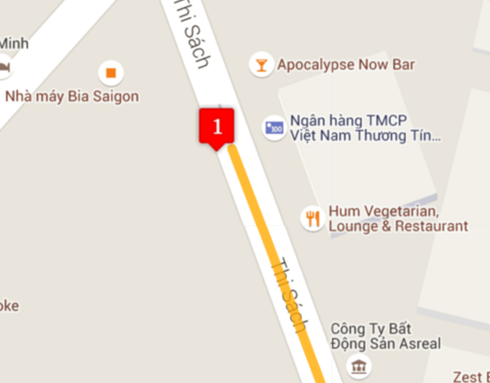

Slide 23
Index | Sample value
0 | 1
1 | 8999
2 | 8994
3 | 106.70589000000001,10.776800000000001 106.70627,10.775810000000002 106.70623,10.77579 106.70617000000001,10.77576 ...
4 | True
5 | 1
6 | 468.747807122203
7 | Công Trường Mê Linh
8 | 106.705856990563
9 | 10.7767894851893
10 | 01
11 | Bến Thành- BX Chợ Lớn
12 | Công trường Mê Linh, Thi Sách, Quận 1
13 | BX06
Station
CodeID
http://mapbus.ebms.vn/ajax.aspx?action=listRouteStations&rid=1&isgo=true
Notes:
CodeID: mã số trạm – để phân biệt giữa các trạm với nhau

Slide 24
Index | Sample value
0 | 1
1 | 8999
2 | 8994
3 | 106.70589000000001,10.776800000000001 106.70627,10.775810000000002 106.70623,10.77579 106.70617000000001,10.77576 ...
4 | True
5 | 1
6 | 468.747807122203
7 | Công Trường Mê Linh
8 | 106.705856990563
9 | 10.7767894851893
10 | 01
11 | Bến Thành- BX Chợ Lớn
12 | Công trường Mê Linh, Thi Sách, Quận 1
13 | BX06
Station
CodeID
Street
http://mapbus.ebms.vn/ajax.aspx?action=listRouteStations&rid=1&isgo=true
Notes:
Street: địa chỉ của trạm

Slide 25
Index | Sample value
0 | 1
1 | 8999
2 | 8994
3 | 106.70589000000001,10.776800000000001 106.70627,10.775810000000002 106.70623,10.77579 106.70617000000001,10.77576 ...
4 | True
5 | 1
6 | 468.747807122203
7 | Công Trường Mê Linh
8 | 106.705856990563
9 | 10.7767894851893
10 | 01
11 | Bến Thành- BX Chợ Lớn
12 | Công trường Mê Linh, Thi Sách, Quận 1
13 | BX06
Station
CodeID
Street
Latitude
http://mapbus.ebms.vn/ajax.aspx?action=listRouteStations&rid=1&isgo=true
Notes:
Vĩ độ của trạm

Slide 26
Index | Sample value
0 | 1
1 | 8999
2 | 8994
3 | 106.70589000000001,10.776800000000001 106.70627,10.775810000000002 106.70623,10.77579 106.70617000000001,10.77576 ...
4 | True
5 | 1
6 | 468.747807122203
7 | Công Trường Mê Linh
8 | 106.705856990563
9 | 10.7767894851893
10 | 01
11 | Bến Thành- BX Chợ Lớn
12 | Công trường Mê Linh, Thi Sách, Quận 1
13 | BX06
Station
CodeID
Street
Latitude
Longitude
http://mapbus.ebms.vn/ajax.aspx?action=listRouteStations&rid=1&isgo=true
Notes:
Kinh độ của trạm, Với kinh độ và vĩ độ để ta định vị trạm xe bus trên bản đồ

Slide 27
Index | Sample value
0 | 1
1 | 8999
2 | 8994
3 | 106.70589000000001,10.776800000000001 106.70627,10.775810000000002 106.70623,10.77579 106.70617000000001,10.77576 ...
4 | True
5 | 1
6 | 468.747807122203
7 | Công Trường Mê Linh
8 | 106.705856990563
9 | 10.7767894851893
10 | 01
11 | Bến Thành- BX Chợ Lớn
12 | Công trường Mê Linh, Thi Sách, Quận 1
13 | BX06
Station
CodeID
Street
Latitude
Longitude
Name
http://mapbus.ebms.vn/ajax.aspx?action=listRouteStations&rid=1&isgo=true
Notes:
Name: tên của trạm

Slide 28
PATHINFO
PathInfo: represent the path between two stations
Notes:
PahtInfo: biểu diễn đoạn đường đi từ một trạm đến trạm kế tiếp

Slide 30
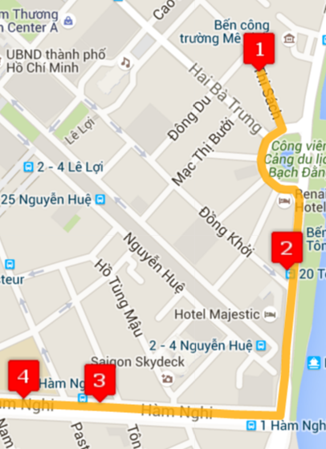
Index | Sample value
0 | 1
1 | 8999
2 | 8994
3 | 106.70589000000001,10.776800000000001 106.70627,10.775810000000002 106.70623,10.77579 106.70617000000001,10.77576 ...
4 | True
5 | 1
6 | 468.747807122203
7 | Công Trường Mê Linh
8 | 106.705856990563
9 | 10.7767894851893
10 | 01
11 | Bến Thành- BX Chợ Lớn
12 | Công trường Mê Linh, Thi Sách, Quận 1
13 | BX06
PathInfo
PathInfoNo
1
2
3
http://mapbus.ebms.vn/ajax.aspx?action=listRouteStations&rid=1&isgo=true
Notes:
PathInfoNo: thứ tự của đường đi trong lộ trình

Slide 31
Index | Sample value
0 | 1
1 | 8999
2 | 8994
3 | 106.70589000000001,10.776800000000001 106.70627,10.775810000000002 106.70623,10.77579 106.70617000000001,10.77576 ...
4 | True
5 | 1
6 | 468.747807122203
7 | Công Trường Mê Linh
8 | 106.705856990563
9 | 10.7767894851893
10 | 01
11 | Bến Thành- BX Chợ Lớn
12 | Công trường Mê Linh, Thi Sách, Quận 1
13 | BX06
PathInfo
PahtInfoNo
MiddlePoints
http://mapbus.ebms.vn/ajax.aspx?action=listRouteStations&rid=1&isgo=true
Notes:
MiddlePoints: 1 chuỗi các kinh độ và vĩ độ giúp hiển thị đường đi chính xác hơn cho người dùng

Slide 32
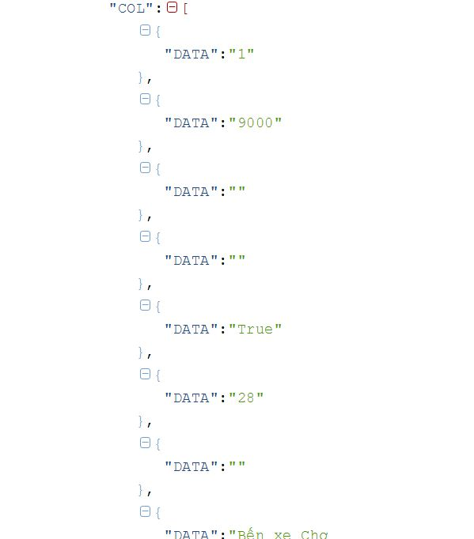
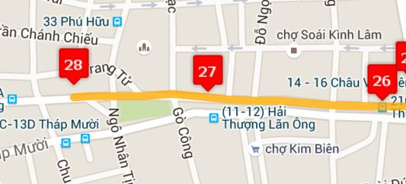
Notes:
Ở các trạm cuối cùng sẽ không tồn tại đường đi kế tiếp

Slide 33
Station
CodeID
Street
Latitude
Longitude
Name
PathInfo
FromStationID
ToStationID
RouteID
PahtInfoNo
MiddlePoints
Route
RouteType
RouteNo
RouteName
$$∞$$
start
1
1
includes
$$∞$$
$$∞$$
stop
0..1
Notes:
Đây là sự liên hệ của 3 thực thể trên: thực thể Route có quan hệ 1 nhiều với PathInfo,
với mỗi PahtInfo sẽ quan hệ nhiều một với station from và nhiều 0..1 với station to

Slide 34
TRIP
Trip: represent start time and end time of route.
Notes:
Tiếp theo chúng tôi sẽ xây dựng thực thể Trip.
Trip: thể hiện thời gian bắt đầu và thời gian kết thúc một lộ trình

Slide 35
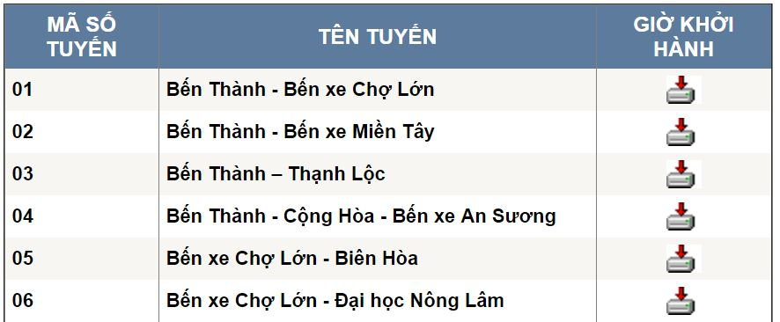
Route
RouteType
RouteNo
RouteName
http://buyttphcm.com.vn/TTLT.aspx
Notes:
Dựa vào tuyến số xe của lộ trình ta sẽ lấy được tập tin excel tương ứng để nạp thời gian vào lộ trình

Slide 36
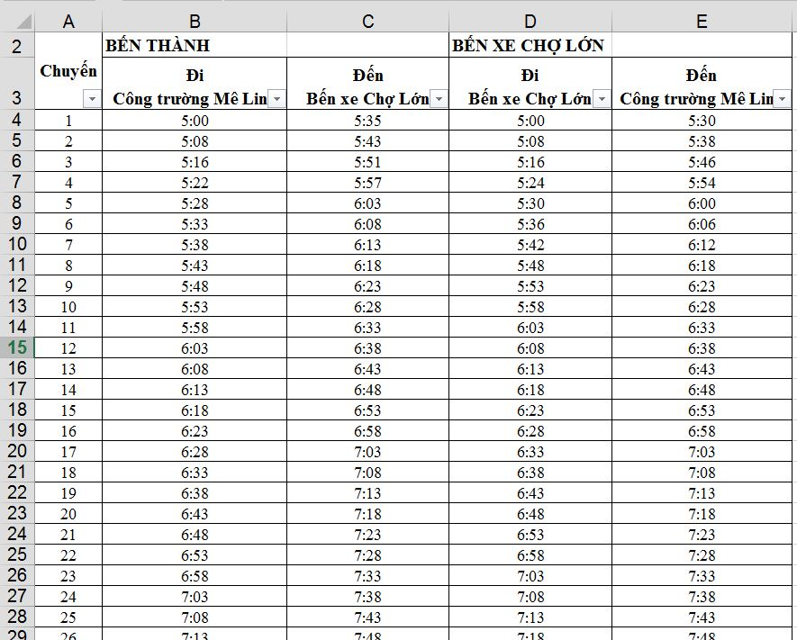
Route
RouteType
RouteNo
RouteName
1
includes
$$∞$$
Trip
RouteID
Time of route depart
Time of route return
Notes:
Như vậy với mỗi tuyến số và kiểu lộ trình chúng tôi sẽ xây dựng được thực thể Route trong Trip

Slide 37
Time of route depart
Time of route return
Trip
RouteID
TripNo
Notes:
TripNo: thứ tự của Trip

Slide 38
Time of route depart
Time of route return
Trip
RouteID
TripNo
StartTime
Notes:
StartTime : thời gian đi của lộ trình đi

Slide 39
Time of route depart
Time of route return
Trip
RouteID
TripNo
StartTime
EndTime
Notes:
EndTime : thời gian đến của lộ trình đi. Tương tự cho lộ trình về

Slide 40
Station
CodeID
Street
Latitude
Longitude
Name
PathInfo
FromStationID
ToStationID
RouteID
MiddlePoints
PathInfoNo
Route
RouteType
RouteNo
RouteName
$$∞$$
start
1
1
includes
$$∞$$
$$∞$$
stop
1
1
includes
$$∞$$
Trip
RouteID
TripNo
StartTime
EndTime
Notes:
Cuối cùng đây là toàn bộ các entity xây dựng được.

Slide 41
Raptor algorithm
Algorithm for searching shortest route between two point

Slide 42
Preparation
Convert problem from finding shortest route between 2 arbitrary points to shortest route between 2 stations

Slide 44

S
T

Slide 45
S
20m
T

Slide 46
S
20m
5m
T

Slide 47
S
20m
5m
15m
T

Slide 48
S
20m
5m
15m
20m
T

Slide 49
S
20m
5m
15m
20m
T
15m

Slide 50
S
20m
5m
15m
20m
T
15m
5m

Slide 51
Raptor algorithm

Slide 52
algorithm synonym
K: maximum number of bus transfers.
Notes:
K: so

Slide 53
algorithm synonym
K: maximum number of bus transfers.
 | 1 | 2 | 3 | 4 | 5 | 6
Trace | NULL | 6 | 3 | NULL | 2 | 2
Notes:
Trace: de luu lai cach di giua cac tram. Vi du, trace[2] = 6. de di ten tram so 2. can bat dau di len tram so 6.

Slide 54
algorithm synonym
K: maximum number of bus transfers.
 | 1 | 2 | 3 | 4 | 5 | 6
Trace | NULL | 6 | 3 | NULL | 2 | 2
Improve Station (4, 5) (1,2,3)
Notes:
Improve Station: danh sach cac tram duoc toi uu trong mot lan chay. Danh sach tram se duoc su dung cho lan chay ke tiep.

Slide 55

55
24
5
4
6
18
1
27
2
3

Slide 56
K=0 | 1(S) | 2 | 3 | 4 | 5 | 6(E)
Initialize State
55
24
18
INF
INF
INF
4
5
6
INF
1
27
INF
INF
2
3

Slide 57
K=0 | 1(S) | 2 | 3 | 4 | 5 | 6(E)
Trace | NULL | NULL | NULL | NULL | NULL | NULL
Initialize State
55
24
18
INF
INF
INF
4
5
6
INF
1
27
INF
INF
2
3

Slide 58
K=0 | 1(S) | 2 | 3 | 4 | 5 | 6(E)
Trace | NULL | NULL | NULL | NULL | NULL | NULL
Improve Station
Initialize State
55
24
18
INF
INF
INF
4
5
6
INF
1
27
INF
INF
2
3

Slide 59
K=0 | 1(S) | 2 | 3 | 4 | 5 | 6(E)
Trace | NULL | NULL | NULL | NULL | NULL | NULL
Improve Station
55
Initialize State
24
18
INF
INF
INF
4
5
6
8:00
1
27
INF
INF
2
3

Slide 60
K=0 | 1(S) | 2 | 3 | 4 | 5 | 6(E)
Trace | NULL | NULL | NULL | NULL | NULL | NULL
Improve Station (1)
Initialize State
55
24
18
INF
INF
INF
4
5
6
8:00
1
27
INF
INF
2
3

Slide 61
K=1 | 1(S) | 2 | 3 | 4 | 5 | 6(E)
Trace | NULL | NULL | NULL | NULL | NULL | NULL
Improve Station (1)
Process Station: 1
Running State
55
24
18
INF
INF
INF
4
5
6
8:00
1
27
INF
INF
2
3

Slide 62
K=1 | 1(S) | 2 | 3 | 4 | 5 | 6(E)
Trace | NULL | NULL | NULL | NULL | NULL | NULL
Improve Station (1)
Process Station: 1
Process Route: 27
55
24
18
INF
INF
INF
4
5
6
8:00
1
27
INF
INF
2
3

Slide 63
K=1 | 1(S) | 2 | 3 | 4 | 5 | 6(E)
Trace | NULL | NULL | NULL | NULL | NULL | NULL
Improve Station (1)
Process Station: 1
Process Route: 27
55
24
18
INF
INF
INF
4
5
6
8:00
1
27
INF
INF
8:05
2
3
8:10
8:15

Slide 64
K=1 | 1(S) | 2 | 3 | 4 | 5 | 6(E)
Trace | NULL | NULL | NULL | NULL | NULL | NULL
Improve Station (1)
Process Station: 1
Process Route: 27
55
24
18
INF
INF
INF
4
5
6
8:00
1
27
INF
INF
8:05
2
3
8:10
8:15

Slide 65
K=1 | 1(S) | 2 | 3 | 4 | 5 | 6(E)
Trace | NULL | NULL | NULL | NULL | NULL | NULL
Improve Station (1)
Process Station: 1
Process Route: 27
55
24
18
INF
INF
INF
4
5
6
8:00
1
27
8:10
INF
8:05
2
3
8:15

Slide 66
K=1 | 1(S) | 2 | 3 | 4 | 5 | 6(E)
Trace | NULL | 1 | NULL | NULL | NULL | NULL
Improve Station (1)
Process Station: 1
Process Route: 27
55
24
18
INF
INF
INF
4
5
6
8:00
1
27
8:10
8:15
8:05
2
3

Slide 67
K=1 | 1(S) | 2 | 3 | 4 | 5 | 6(E)
Trace | NULL | 1 | 1 | NULL | NULL | NULL
Improve Station (1)
Process Station: 1
Process Route: 27
55
24
18
INF
INF
INF
4
5
6
8:00
1
27
8:10
8:15
8:05
2
3

Slide 68
K=1 | 1(S) | 2 | 3 | 4 | 5 | 6(E)
Trace | NULL | 1 | 1 | NULL | NULL | NULL
Improve Station (1) (2,3)
Process Station: 1
Process Route: 27
55
24
18
INF
INF
INF
4
5
6
8:00
1
27
8:10
8:15
8:05
2
3

Slide 69
K=1 | 1(S) | 2 | 3 | 4 | 5 | 6(E)
Trace | NULL | 1 | 1 | NULL | NULL | NULL
Improve Station (1) (2,3)
55
24
18
INF
INF
INF
4
5
6
8:00
1
27
8:10
8:15
2
3

Slide 70
K=2 | 1(S) | 2 | 3 | 4 | 5 | 6(E)
Trace | NULL | 1 | 1 | NULL | NULL | NULL
Improve Station (1) (2,3)
Process Station: 2
55
24
18
INF
INF
INF
4
5
6
8:00
1
27
8:10
8:15
2
3

Slide 71
K=2 | 1(S) | 2 | 3 | 4 | 5 | 6(E)
Trace | NULL | 1 | 1 | NULL | NULL | NULL
Improve Station (1) (2,3)
Process Station: 2
Process Route: 27, 24
55
24
18
INF
INF
INF
4
5
6
8:00
1
27
8:10
8:15
2
3

Slide 72
K=2 | 1(S) | 2 | 3 | 4 | 5 | 6(E)
Trace | NULL | 1 | 1 | NULL | NULL | NULL
Improve Station (1) (2,3)
Process Station: 2
Process Route: 27, 24
55
24
18
INF
INF
INF
4
5
6
8:00
1
27
8:10
8:15
2
3

Slide 73
K=2 | 1(S) | 2 | 3 | 4 | 5 | 6(E)
Trace | NULL | 1 | 1 | NULL | NULL | NULL
Improve Station (1) (2,3)
Process Station: 2
Process Route: 27, 24
55
24
18
INF
INF
INF
8:25
4
5
6
8:00
1
27
8:20
8:10
8:15
2
3

Slide 74
K=2 | 1(S) | 2 | 3 | 4 | 5 | 6(E)
Trace | NULL | 1 | 1 | NULL | NULL | NULL
Improve Station (1) (2,3)
Process Station: 2
Process Route: 27, 24
55
24
18
INF
INF
INF
8:25
4
5
6
8:00
1
27
8:20
8:10
8:15
2
3

Slide 75
K=2 | 1(S) | 2 | 3 | 4 | 5 | 6(E)
Trace | NULL | 1 | 1 | 2 | NULL | NULL
Improve Station (1) (2,3) (4)
Process Station: 2
Process Route: 27, 24
55
24
18
INF
8:25
INF
4
5
6
8:00
1
27
8:20
8:10
8:15
2
3

Slide 76
K=2 | 1(S) | 2 | 3 | 4 | 5 | 6(E)
Trace | NULL | 1 | 1 | 2 | NULL | NULL
Improve Station (1) (2,3) (4)
Process Station: 2
Process Route: 27, 24
55
24
18
INF
8:25
INF
4
5
6
8:00
1
27
8:10
8:15
2
3

Slide 77
K=2 | 1(S) | 2 | 3 | 4 | 5 | 6(E)
Trace | NULL | 1 | 1 | 2 | NULL | NULL
Improve Station (1) (2,3) (4)
Process Station: 3
55
24
18
INF
8:25
8:20
4
5
6
8:00
1
27
8:10
8:15
2
3

Slide 78
K=2 | 1(S) | 2 | 3 | 4 | 5 | 6(E)
Trace | NULL | 1 | 1 | 2 | 3 | NULL
Improve Station (1) (2,3) (4,5)
55
24
18
INF
8:25
8:20
4
5
6
8:00
1
27
8:10
8:15
2
3

Slide 79
K=3 | 1(S) | 2 | 3 | 4 | 5 | 6(E)
Trace | NULL | 1 | 1 | 2 | 3 | NULL
Improve Station (1) (2,3) (4,5)
Process Station: 4
Process Route: 18
55
24
18
INF
8:25
8:20
4
5
6
8:00
1
27
8:10
8:15
2
3

Slide 80
K=3 | 1(S) | 2 | 3 | 4 | 5 | 6(E)
Trace | NULL | 1 | 1 | 2 | 3 | NULL
Improve Station (1) (2,3) (4,5)
Process Station: 4
Process Route: 18
55
24
18
8
INF
8:25
8:20
4
5
6
8:30
8:35
8:40
8:00
1
27
8:10
8:15
2
3

Slide 81
K=3 | 1(S) | 2 | 3 | 4 | 5 | 6(E)
Trace | NULL | 1 | 1 | 2 | 3 | NULL
Improve Station (1) (2,3) (4,5)
Process Station: 4
Process Route: 18
55
24
18
8
INF
8:25
8:20
4
5
6
8:30
8:35
8:40
8:00
1
27
8:10
8:15
2
3

Slide 82
K=3 | 1(S) | 2 | 3 | 4 | 5 | 6(E)
Trace | NULL | 1 | 1 | 2 | 3 | 4
Improve Station (1) (2,3) (4,5)
Process Station: 4
Process Route: 18
55
24
18
8
8:40
8:25
8:20
4
5
6
8:30
8:35
8:00
1
27
8:10
8:15
2
3

Slide 83
K=3 | 1(S) | 2 | 3 | 4 | 5 | 6(E)
Trace | NULL | 1 | 1 | 2 | 3 | 4
Improve Station (1) (2,3) (4,5)
Process Station: 5
55
24
18
8
8:40
8:25
8:20
4
5
6
8:00
1
27
8:10
8:15
2
3

Slide 84
K=3 | 1(S) | 2 | 3 | 4 | 5 | 6(E)
Trace | NULL | 1 | 1 | 2 | 3 | 4
Improve Station (1) (2,3) (4,5)
Process Station: 5
Process Route: 55, 18
55
24
18
8
8:40
8:25
8:20
4
5
6
8:00
1
27
8:10
8:15
2
3

Slide 85
K=3 | 1(S) | 2 | 3 | 4 | 5 | 6(E)
Trace | NULL | 1 | 1 | 2 | 3 | 4
Improve Station (1) (2,3) (4,5)
Process Station: 5
Process Route: 55, 18
55
24
18
8
8:40
8:25
8:20
4
5
6
8:25
8:30
8:00
1
27
8:10
8:15
2
3

Slide 86
K=3 | 1(S) | 2 | 3 | 4 | 5 | 6(E)
Trace | NULL | 1 | 1 | 2 | 3 | 4
Improve Station (1) (2,3) (4,5)
Process Station: 5
Process Route: 55, 18
55
24
18
8
8:40
8:25
8:20
4
5
6
8:25
8:30
8:00
1
27
8:10
8:15
2
3

Slide 87
K=3 | 1(S) | 2 | 3 | 4 | 5 | 6(E)
Trace | NULL | 1 | 1 | 2 | 3 | 5
Improve Station (1) (2,3) (4,5)
55
24
18
8
8:30
8:25
8:20
4
5
6
8:00
1
27
8:10
8:15
2
3

Slide 88
K=3 | 1(S) | 2 | 3 | 4 | 5 | 6(E)
Trace | NULL | 1 | 1 | 2 | 3 | 5
Improve Station (1) (2,3) (4,5)
24
55
8:27
8:28
4
6
18
5
27
1
3
2

Slide 89
Demo bus four points optimize
Start location: Bến xe quận 8
First middle location: 280 Nguyễn Đình Chiểu
Second middle location: VinCom Lê Thánh Tôn
End location: Công Viên Tao Đàn
Notes:
Chúng tôi sẽ bắt đầu demo 4 điểm xe buyt tối ưu với thứ tự các điểm như trình bày:
(bật thiệt bị demo)

Slide 90

Scenario
Khương
Công Viên Tao Đàn
Notes:
Như kịch bảng mà chúng tôi đã trình bày trươc đó…nhưng giả sử anh Khương mượn được chiếc xe máy của bạn nên không cần phải đi xe bus

Slide 91

Scenario
Best Order ?
Notes:
Và anh cũng muốn biết cách đi như thế nào là tốt nhất.

Slide 92
Problem
Google Map
Notes:
Khương thử sử dụng google map. nhưng hiện tại Google map chỉ hỗ trợ tìm kiếm đường đi bằng xe máy qua hai điểm chứ không hỗ trợ tìm kiếm nhiều hơn 2 điểm.

Slide 93
Problem
Google Map
Search > 2 points

Slide 94
Solution
2 points
Street Route
Notes:
Với problem đã đề ra, nhóm chúng tôi đã phát triển một ứng dụng tìm kiếm đường đi = xe máy.
Hệ thống của chúng tôi ngoài việc hỗ trợ việc tìm kiếm đường đi 2 điểm.

Slide 95
Solution
> 2 points
2 points
Street Route
Notes:
chúng tôi còn hỗ trợ tìm kiếm nhiêu hơn 2 điểm. Cụ thể là (từ 2 – 4 điểm). Và có thêm chức năng có tối ưu hay không có tối ưu.

Slide 96
Solution
> 2 points
2 points
> 2 points optimize
Street Route
Notes:
Tiếp theo, tôi xin mô tả kiến trúc tổng quát và cách thức hệ thống xử lý.

Slide 97
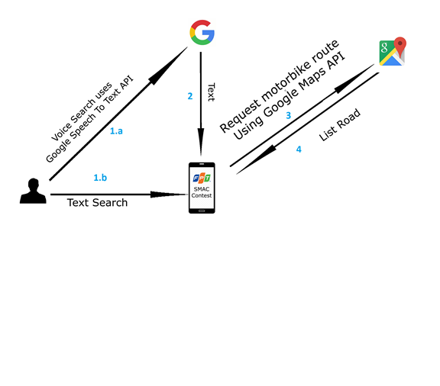
Architecture
Notes:
Thứ nhất chúng tôi có thể search đường đi bằng giọng nói hoặc là bằng text.
Nếu bằng giọng nói thì sẽ gửi lên google API và trả về địa chỉ dạng text.
Tiếp tục hệ thống sẽ sử dụng google map api để tìm kiếm đường đi. Để làm rõ hơn vấn đề, tôi xin trình bày về cách thức gửi dữ liệu lên Google API và lấy kết quả trả về.

Slide 98
Search Motorbike Four Points Optimize

Slide 99

Start
End
https://maps.googleapis.com/maps/api/directions/json?origin=Toronto&destination=Montreal&key=YOUR_API_KEY
Notes:
Đầu tiên sẽ nhập vào tọa độ điểm đầu và điểm kết thúc

Slide 100
Middle 1
Start
End
Middle 2
https://maps.googleapis.com/maps/api/directions/json?origin=Adelaide,SA&destination=Adelaide,SA&waypoints=optimize:true|Barossa+Valley,SA|Clare,SA|Connawarra,SA|McLaren+Vale,SA&key=YOUR_API_KEY
Notes:
Google Direction API cho phép nhập 2 điểm trung gian. Tham số như trên hình là waypoints. Tham số optmize để optimize các trung gian. Như vậy, thuật toán sẽ tìm đường đi ngắn nhất từ điểm bắt đầu đến điểm kết thúc qua hai điểm trung gian.
- Tuy nhiên Google Direction API không hỗ trợ tối ưu cho các điểm kết thúc. Do vậy, thuật toán sẽ liệt kê hết tất cả trường hợp điểm đầu và điểm kết thúc. Sau đó sử dụng Goolge Direction API để tìm đường đi ngắn nhất cho từng trường hợp.
- Cụ thể ở đây tôi chia làm 3 trường hơp :

Slide 101
1
https://maps.googleapis.com/maps/api/directions/json?origin=Công Viên Tao Đàn
&destination=Bến xe quận 8&waypoints=optimize:true| VinCom Lê Thánh Tôn | 280 Nguyễn Đình Chiểu&key=YOUR_API_KEY
Notes:
Anh Khương sẽ đi đến nhà bạn gái qua hai điểm trung gian là mẹ và bà nội. Chúng ta sẽ tạo ra được một url tương ứng để gửi lên google API.

Slide 102
2
https://maps.googleapis.com/maps/api/directions/json?origin=Công Viên Tao Đàn
&destination= 280 Nguyễn Đình Chiểu &waypoints=optimize:true| VinCom Lê Thánh Tôn | Bến xe quận 8 &key=YOUR_API_KEY
Notes:
Anh Khương sẽ đi đến nhà mẹ qua hai điểm trung gian là bạn gái và bà nội

Slide 103
3
https://maps.googleapis.com/maps/api/directions/json?origin=Công Viên Tao Đàn
&destination= VinCom Lê Thánh Tôn &waypoints=optimize:true| 280 Nguyễn Đình Chiểu | Bến xe quận 8 &key=YOUR_API_KEY
Notes:
Anh Khương sẽ đi đến nhà bà nội qua hai điểm trung gian là mẹ và bạn gái.

Slide 104

Google API
3 Results
Sort results
Display on Mobile
Notes:
Chúng ta gửi request lên google API, google API xử lý và trả về một list các kết quả ở dạng json.
sau đó sắp xếp lại theo độ ưu tiên theo thời gian hoặc khoảng cách.
Giả sử chúng ta có kết quả như sau

Slide 105
Notes:
Giả sư chúng ta có đường đi tốt nhất là qua bạn gái, tới nhà mẹ và cuối cùng là qua nhà bà nội
Để hiển thị nội dung này ra màng hình chúng ta cần sử lý kết quả json trả về đã nêu ở trên

Slide 106
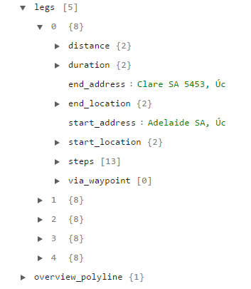
Notes:
Từ json được trả về từ Google API chúng ta hình thành class step và Leg như sau.

Slide 107
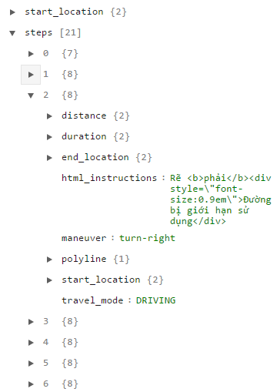
Step
Step
Notes:
Chúng tôi xây dựng class Step

Slide 108
Step
Step
Distance

Slide 109
Step
Step
Distance
Duration

Slide 110
Step
Step
Distance
Duration
Instructions
Notes:
Instruction: hướng dẫn cách đi của step hiện tại

Slide 111
Step
Step
Distance
Duration
Instructions
Maneuver
Notes:
Maneuver: hướng dẫn tổng quát của step hiện tại

Slide 112
Step
Step
Distance
Duration
Instructions
Maneuver
Polyline
Notes:
Polyline : toạ độ các điểm để vẽ đường đi một step.

Slide 113
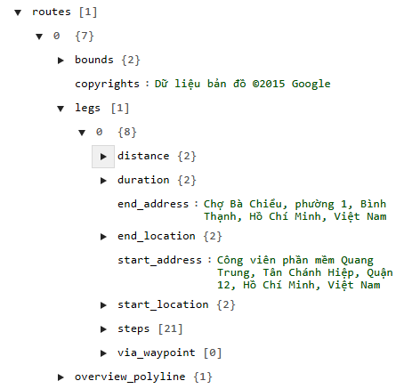
Leg
Leg
Notes:
Tiếp tục chúng tôi xin trình bày cách xây dựng class Leg

Slide 114
Leg
Leg
Distance

Slide 115
Class Diagram
Leg
Distance
Duration

Slide 116
Leg
Leg
Distance
Duration
StartAddress

Slide 117
Leg
Leg
Distance
Duration
StartAddress
EndAddress

Slide 118
Leg
Leg
Distance
Duration
StartAddress
EndAddress
OverviewPolyline
Notes:
OverviewPolyline: toạ độ các điểm vẽ nên leg đó

Slide 119
Class Diagram
1
$$∞$$
Leg
Step
Distance
Duration
StartAddress
EndAddress
OverviewPolyline
Distance
Duration
Instructions
Maneuver
Polyline

Slide 120
Demo four points optimize
Start location: Công Viên Tao Đàn
First middle location: 280 Nguyễn Đình Chiểu
Second middle location: VinCom Lê Thánh Tôn
End location: Bến xe quận 8
Notes:
Chúng tôi sẽ bắt đầu demo 4 điểm xe máy tối ưu với thứ tự các điểm như trình bày:
(bật thiệt bị demo)

Slide 121
Scenario
After search motor route by Wi-Fi at home. Mr. Khuong start his trip.
Notes:
Sau khi đã search ra được đường đi bằng wifi tại nhà. Anh khương bắt đầu chuyến đi của anh ấy

Slide 122
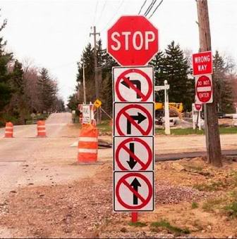
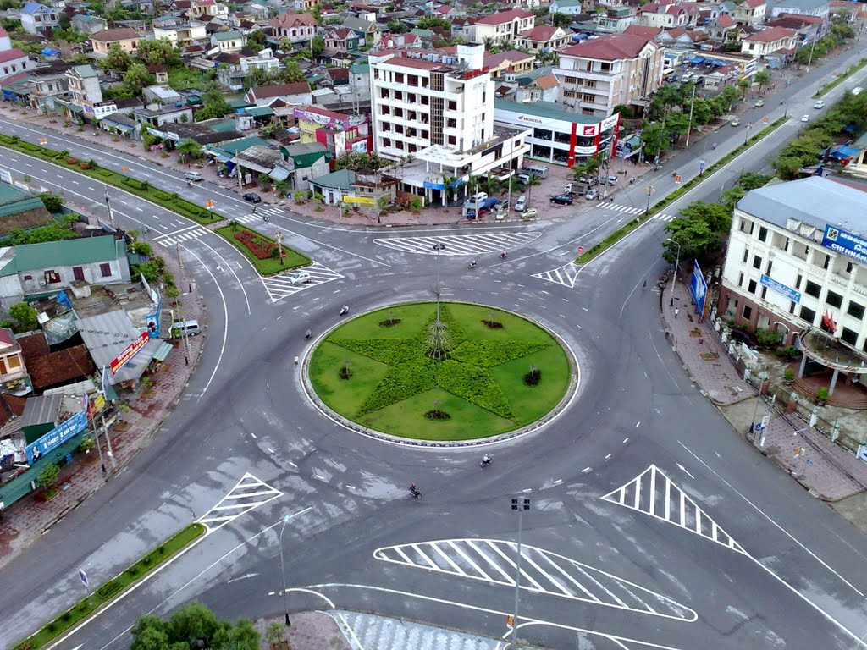
Problem
Mr. Khuong doesn’t know what he should do, when he is driving. Mr. Khuong doesn’t know where he should turn, when he meets corner.
And he doesn’t has 3G to view map.
Notes:
Vấn đề được đặt ra:
Vì anh khương đã ra nước ngoài khá lâu nên khi về nướic, anh bị bối zối với tình hình giao thông hiện tai của việt nam và rất cần 1 phần mềm hướng dẫn để tham gia giao thông.
Và đt anh khương cũng không có 3G để có thể truy cập vào map.

Slide 123



Solution
Provide application has:
- Map offline, don’t need 3G to view map.
- Auto detect and notify at each motorbike turn.
Map offline
Street Router
Detect right way
Notes:
Phát hiện và thông báo cho anh Khương ở mỗi ngã rẻ.
Song song đó, chúng tôi cung cấp chức năng map offline mà ko cần mạng 3G.

Slide 124



Map offline
Download map data
Save to storage
Nutiteq API

Slide 125
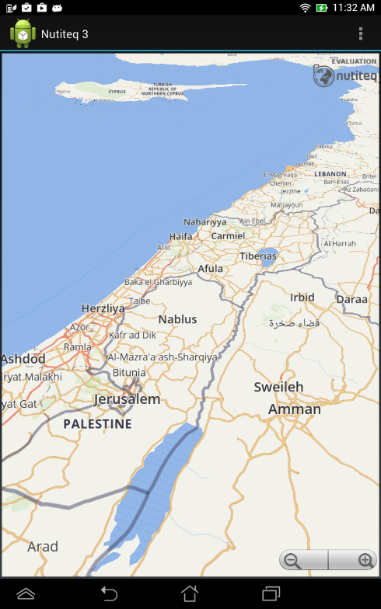
Map offline
Has Network
Nutiteq API
Has not Network
Storage

Slide 126
Notify Turn Algorithm
Notes:
Để thực hiện chức năng trên tôi xin trình bày thuật toán Notify Turn

Slide 127
Distance from point to
segment algorithm
Notes:
Nhưng trước hết, tôi xin trình bày thuật toán tìm khoảng cách từ 1 điểm tới 1 đoạn thẳng.
Và thuật toán này dung để hỗ trợ thuật toán trên.

Slide 128
A
B
Notes:
Đầu tiên, tôi có 1 đạon thẳng AB

Slide 129
C
A
B
Notes:
Và điểm C

Slide 130
C
A
B
Notes:
Nếu điểm C nằm trong đoạn thằng AB

Slide 131
C
d
A
B
Notes:
Thì khoảng cách từ C tới đoạn thẳng AB là độ dài của đoạn thẳng vuông góc với AB

Slide 132
A
B
C
Notes:
Nếu C nằm ngoài đoạn thẳng AB. Tôi sẽ tìm khoảng cách từ C tới 2 điểm đầu cuối của đoạn thẳng AB

Slide 133
A
B
C
Notes:
CA

Slide 134
A
B
C
Notes:
CB

Slide 135
A
B
d
C
Notes:
Và giữa 2 đoạn CA CB, đoạn nào có độ dài ngắn hơn chính là khoảng cách từ C tới AB

Slide 136
Notify Turn Algorithm
Notes:
Tiếp theo tôi xin trình bày tiếp về thuật toán Notify turn

Slide 137
E
A
C
D
B
Notes:
Đầu tiên Tôi có một chuyến đi gồm 4 đoạn từ A -> E

Slide 138
E
A
C
D
B
Notes:
Khi người dung bắt đầu di chuyển

Slide 139

E
A
C
D
B
Notes:
Hệ thống sẽ đo khoảng cách từ vị trí người dùng tới đoạn thẳng AB là đoạn đầu tiên

Slide 140
E
A
C
D
B
Notes:
Nếu khoảng cách đó nằm trong độ dài cho phép, thì hệ thống xác định rằng người dùng đang đi đúng đường

Slide 141
E
A
C
D
B
Notes:
Sau đó hệ thống sẽ tiếp tục đo khoảng cách từ vị trí người dung tới điểm thông báo tiếp theo.
Và hệ thống thấy khoảng cách đó ko nằm trong độ dài cho phép thông báo => kô làm gì cả

Slide 142
E
A
C
D
B
Notes:
Người dung tiếp tục di chuyển

Slide 143
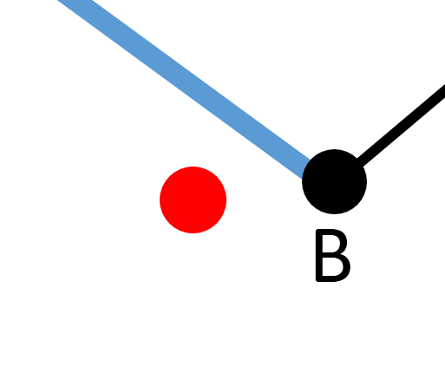
E
A
C
D
B
Notes:
Hệ thống tiếp túc đo lường và nhận biết người dung vẫn đang đi đúng đường

Slide 144
E
A
C
D
B
Notes:
Tiếp theo hệ thống đo khoảng cách từ vị trí người dung tới điểm thông báo tiếp theo.
Khoảng cách nằm trong độ dài cho phép

Slide 145
Notify: prepare to turn left
E
A
C
D
B
Notes:
Hệ thống thông báo cho người dung điều gì cần làm tiếp theo

Slide 146
E
A
C
D
B

Slide 147
Notify: prepare to turn right
E
A
C
D
B

Slide 148

Problem
Now, Mr. Khuong has application, which help him to know what he should do.
But theft is everywhere. And Mr. Khuong is timid, suspicious, afraid man. He doesn’t want to lost his mobile.
Notes:
Chúng tôi đã cung cấp phần mềm hỗ trợ anh Khương khi tham gia giao thông. Anh Khương rất hài lòng về việc đó.
Tuy nhiên, tình hình Việt Nam hiện tại trộm cướp khắp nơi. Anh Khương sợ hãi và nhút nhát. Anh không muốn mất điện thoại của mình.

Slide 149
Solution
Provide application on smart wear.
Help user view map and see notification.
Notes:
Hệ thống chúng tôi cung cấp phần mềm chạy trên đồng hồ thông minh.
Đồng hồ thông minh sẽ hỗ trợ coi bản đồ và thông báo khi anh Khương gần tới các ngã rẽ.

Slide 150
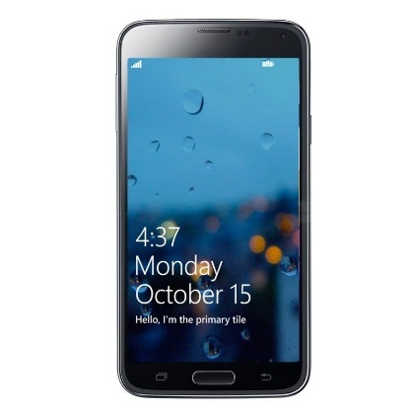
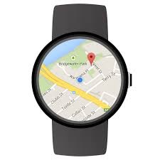
Architecture
Pair
Bluetooth
Notes:
Trước hết. Điện thoại cần phải được pair với đồng hồ qua giao thức bluetooth.

Slide 151
Architecture
Pair
Bluetooth
Broadcast
1
Smart wear name
Notes:
Trước hết. Điện thoại cần phải được pair với đồng hồ qua giao thức bluetooth.

Slide 152
Architecture
Pair
Bluetooth
2
Scan
Broadcast
1
Smart wear name
Notes:
Trước hết. Điện thoại cần phải được pair với đồng hồ qua giao thức bluetooth.

Slide 153
Architecture
Pair
Bluetooth
2
Scan
Connect
Broadcast
1
3
Smart wear name
Notes:
Trước hết. Điện thoại cần phải được pair với đồng hồ qua giao thức bluetooth.

Slide 154
Architecture
Pair
Bluetooth
Broadcast
Smart wear name
Notes:
Trước hết. Điện thoại cần phải được pair với đồng hồ qua giao thức bluetooth.

Slide 155
Architecture
Data layer service
Activity
Message API
Notes:
Việc trao nhận dữ liệu có thể sử dụng MessageAPI.
MessageAPI là một giao thức tin cậy.
Khi điện thoai và đồng hồ mất kết nối, dữ liệu sẽ được tự động lưu trữ và tự động gửi lại khi việc kết nối thành công.

Slide 156
Architecture
Data API
Data layer service
Activity
Message API
1
Notes:
Việc trao nhận dữ liệu có thể sử dụng MessageAPI.
MessageAPI là một giao thức tin cậy.
Khi điện thoai và đồng hồ mất kết nối, dữ liệu sẽ được tự động lưu trữ và tự động gửi lại khi việc kết nối thành công.

Slide 157
Architecture
2
Data API
Data layer service
Activity
Message API
1
Notes:
Việc trao nhận dữ liệu có thể sử dụng MessageAPI.
MessageAPI là một giao thức tin cậy.
Khi điện thoai và đồng hồ mất kết nối, dữ liệu sẽ được tự động lưu trữ và tự động gửi lại khi việc kết nối thành công.

Slide 158
Architecture
2
Data API
Data layer service
Activity
Message API
1
GPS
Get GPS from Phone
3
Notes:
Việc trao nhận dữ liệu có thể sử dụng MessageAPI.
MessageAPI là một giao thức tin cậy.
Khi điện thoai và đồng hồ mất kết nối, dữ liệu sẽ được tự động lưu trữ và tự động gửi lại khi việc kết nối thành công.

Slide 159
DEMO
Navigate each turn on motorbike
Notify to user
Notify to wear

Slide 160

Problem
Smart wear is too small to view detail information
Not everyone has smart wear.
Price of android wear is not cheap.

Slide 161


Solution
Provide notify by sound function.
Street Router

Slide 162
Architecture

Slide 163
Architecture
Create list of stings from list of step
Press
download button

Slide 164
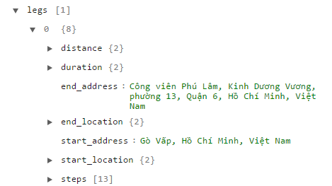
Architecture
List of steps

Slide 165
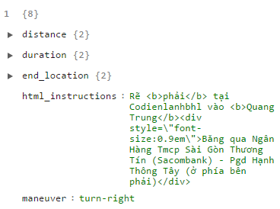
Architecture
Rẽ <b>phải</b> tại Codienlanhbhl vào <b>Quang Trung</b><div style=\"font-size:0.9em\">Băng qua Ngân Hàng Tmcp Sài Gòn Thương Tín (Sacombank) - Pgd Hạnh Thông Tây (ở phía bên phải)</div>

Slide 166
Architecture
Architecture
Rẽ <b>phải</b> tại Codienlanhbhl vào <b>Quang Trung</b><div style=\"font-size:0.9em\">Băng qua Ngân Hàng Tmcp Sài Gòn Thương Tín (Sacombank) - Pgd Hạnh Thông Tây (ở phía bên phải)</div>
Rẽ phải tại Codienlanhbhl vào Quang Trung Băng qua Ngân Hàng Tmcp Sài Gòn Thương Tín (Sacombank) - Pgd Hạnh Thông Tây (ở phía bên phải)

Slide 167
List of steps
List of strings

Slide 168

Architecture
Create list of stings from list of step
Download button
Send request
http://118.69.135.22/synthesis/file?voiceType=female&text=String

Slide 169

Architecture
Create list of stings from list of step
Download button
Send request
Return
Return list of audio files

Slide 170

Architecture
Create list of stings from list of step
Download button
Send request
Return
Save
Audio -> byte[]
List of audio files
Cache(100mb)

Slide 171
Architecture
Create list of stings from list of step
Download button
Send request
Return
Get audio file
Save
Audio -> byte[]
Street Router
List of audio files
Cache(100mb)

Slide 172
DEMO
Download audio files to mobile device
Start tracking and notify
At each turn will have sound notify

Slide 173
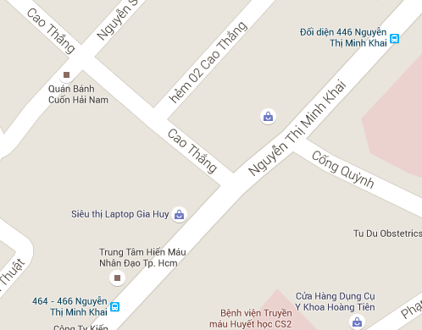
Scenario
Nickname of Mr. Khuong is “Khuong không sợ chết”.
Mr. Khuong always drives with high speed.
Notes:
Như trước đó, chúng ta biết đc anh khương là người hiền lành, nhưng khi trên đường thì anh ta có 1 nickname ”khương ko sợ chết”
Anh khương thường tham gia giao thông với tốc độ kinh hoàng.

Slide 174
Scenario
Nickname of Mr. Khuong is “Khuong không sợ chết”.
Mr. Khuong always drives with high speed.
Notes:
Khi di chuyển tới gần điểm thông báo tiếp theo

Slide 175
He is notified when he near next turn.
Notify: prepare to turn left
Notes:
Anh khương đã được thông báo là chuẩn bị quẹo trái

Slide 176
But he passes it and keeps go straight.
He doesn't know that he has lost then he still drives.
Notes:
Nhưng có vẽ anh khương đã ko nghe thấy và anh tiếp tục đi thẳng với tốc độ sấm sét

Slide 177
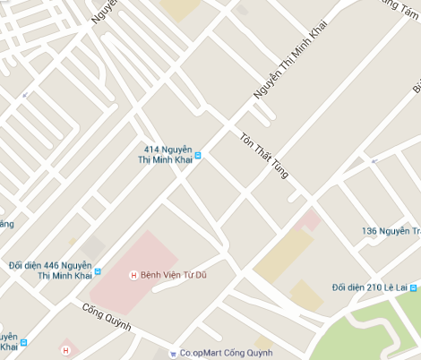

He has far away from right route when he checks map again.
Notes:
Sau đó với giác quan thứ 6 của đàn ông, anh ta chợt mở map ra để kiểm tra và khi đó anh khương đã đi lạc khá xa.

Slide 178
Problem
Don’t has any application that allow users know if they are going to the wrong route.
Notes:
Với vấn đề của anh khương: chưa có ứng dụng nào có thể cho người dung biết họ đang đi sai đường.

Slide 179
Solution
Provide detect wrong route function.
Help users know if they are going to wrong route.
User can search again to get right route.
Notes:
Do đó ứng dụng của chúng tôi cung cấp chưng năng phát hiện sai đường.
Giúp cho người dung biết họ đang đi sai đường
Giúp cho người dung tìm kiếm lại đường đi nếu có network

Slide 180
Detect wrong way algorithm
Notes:
thuật toán phát hiện sai đường.

Slide 181
E
A
C
D
B
Notes:
Khi người dung đang ở trạng thái đúng đường

Slide 182
E
A
C
D
B
Notes:
Người dung tiếp tục di chuyển và hệ thống nhận thấy khoảng cách của người dung tới đoạn đường hiện tại vượt qua độ dài cho phép.

Slide 183
Notify: wrong way
E
A
C
D
B
Notes:
Hệ thống thông báo cho người dung biết họ đang đi sai đường và chuyển người dung sang trạng thái sai đường.

Slide 184
E
50
A
C
D
B
Notes:
Người dung tiếp tục di chuyển
Và khi ở trạng thái sai đường, hệ thống sẽ đo khoảng cách từ vị trí của người dung tới tất cả đoạn thẳng có trong chuyến đi

Slide 185
E
50
A
C
45
D
B

Slide 186
E
50
20
A
C
45
D
B

Slide 187
E
50
20
A
C
15
45
D
B

Slide 188
E
50
13
A
C
20
15
45
D
B
Notes:
Tất cả khoảng cách đều nằm ngoài độ dài cho phép

Slide 189
E
A
C
D
Notes:
Người dung tiếp tục di chuyển

Slide 190
E
A
C
D
Notes:
Hệ thống phát hiện được khoảng cách của người dung tới đoạn DE nằm trong khoảng cách cho phép

Slide 191
E
A
C
D
Notes:
Hệ thống chuyển trạng thái của người dung thành đúng đướng và đang ở trên đoạn DE

Slide 192
Notify: right route
E
A
C
D
Notes:
Sau đó thông báo cho người dung biết họ đã trở về đúng đường.

Slide 193


Out Come
Search bus
Search motor
Detect right way
Street Router
Map offline
Detect wrong way
Notify by sound
Support smart wear

Slide 194
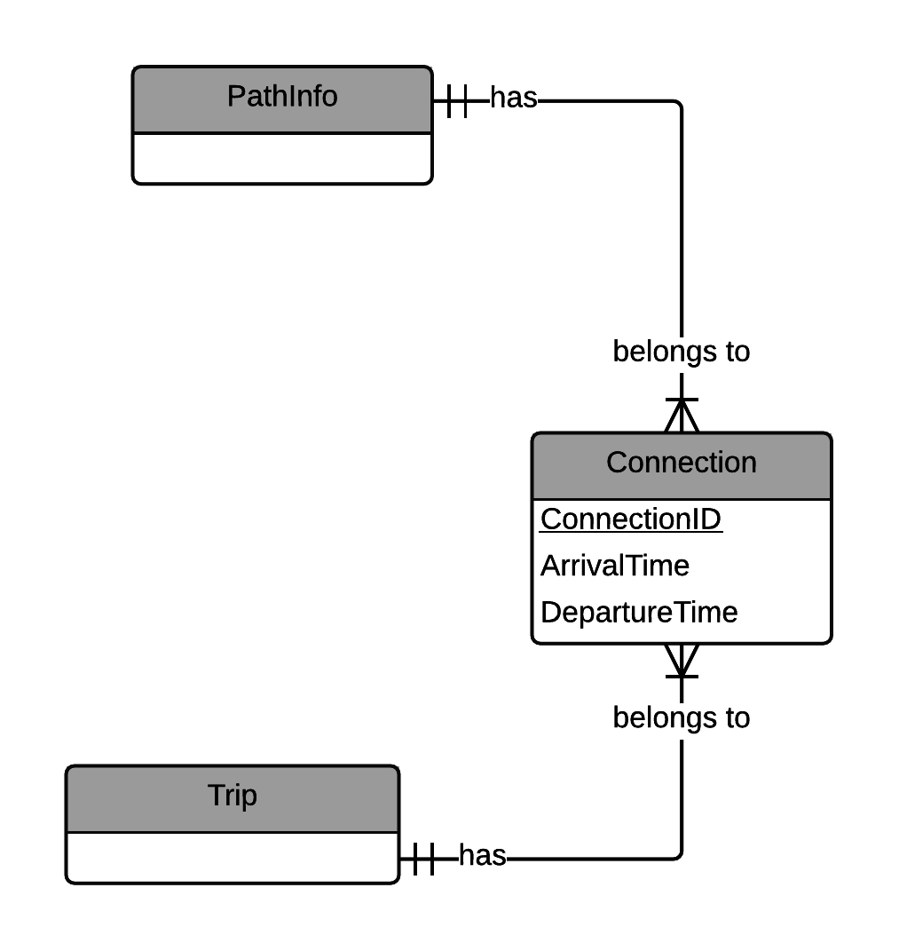
Future plans
1
Support collecting data from bus driver
Notes:
Hiện tại. Thông tin thời gian đến và đi tại mỗi trạm được chúng tôi sinh ra bằng code. Do vậy, cách làm này không khớp với thực tế.
Chúng tôi thiết kế thực thể Connection giữa PathInfo và Trip. Với cách thiết kế này, chúng tôi có thể mở rộng hệ thống. Cung cấp ứng dụng cho tài xế xe buýt thu thập dữ liệu thời gian tại mỗi trạm, gửi lên server, được approve từ staff và lưu thông tin vào database.

Slide 195

Future plans
1
2
Supporting blind people fully use application.

Slide 196
Future plans
1
2
Supporting blind people fully use application.
Text To Speech

Slide 197
Future plans
1
2
Supporting blind people fully use application.
Speech To Text
Text To Speech

Slide 198
Future plans
1
2
Supporting blind people fully use application.
1. Đường đi từ nhà tới trường
2. Đường đi từ nhà tới nơi học thêm
Speech To Text
Text To Speech

Slide 199
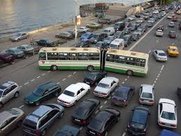
Future plans
1
2
3
Traffic jam notification system service

Slide 200
THANKS FOR LISTENING
Q/A

